Slide 1
PART_05
IP 주소로의 여행

Slide 2
라우터에서의 IP주소
라우터에는 이더넷 인터페이스(내부)와 시리얼 인터페이스(외부) 두가지 인터페이스가 존재한다.
이더넷 인터페이스 : 내부에서 사용하기 위해 부여 받은 IP주소 중 하나를 배정한다. 이렇게 라우터에 부여한 주소는 또 다시 PC에 부여해서는 안된다. (주소 라우터의 IP주소는 맨 첫번째 주소로 사용한다. 예를 들어 내부 PC용으로 부여 받은 주소가 203.120.150.1~203.120.150.255라면 라우터의 이더넷 주소는 203.120.150.1이 된다.)
시리얼 인터페이스 : 라우터가 접속하는 상대편 라우터의 시리얼 인터페이스와 IP주소를 서로 맞추어야 한다. 상대편 라우터의 시리얼과는 같은 네트워크가 되어야 하기 때문이다.

Slide 3
IP주소에 대한 이해
앞선 챕터에서 살펴본 IP주소는 32bit로 이루어져 있다. 이 주소는 네트워크 부분(Network)과 호스트 부분(Host)으로 나뉜다.
한 네트워크라는 용어는 하나의 브로드캐스트 영역, 즉 라우터를 거치지 않아도 통신이 가능한 영역이라는 뜻이다.
호스트는 각자의 PC또는 장비에 부여된 고유 번호이다.
때문에 하나의 네트워크 안에서 통신을 하기 위해서는 네트워크 부분은 모두 같아야 하고 호스트부분은 달라야 한다. 만약 네트워크 부분이 다르다면 한 네트워크상에 존재하지 않는 것이고, 네트워크 부분이 같은데 호스트 부분도 같다면 동일한 IP이므로 충돌이 발생한다.
203.240.100.234
네트워크 부분
호스트 부분

Slide 4

IP주소에 대한 이해
네트워크 | 호스트
A | 1
 | 2
B | 1
 | 2
 | 3
C | 1
 | 2
A.2
C.2
A.1
라우터
C.1
B.1
B.2
B.3

Slide 5
IP주소에 대한 이해
앞에서 본 예시에서는 IP주소 203.240.100.234의 앞 3개 옥테트(203.240.100)가 네트워크를 나타냈고 뒤 1개 옥테트(234)가 호스트를 나타냈다. 이 규칙은 어떻게 만들어진 것일까?
이러한 약속을 해놓은 것이 IP주소의 Class이다. IP주소는 5개의 Class로 구분되지만 두 개는 별로 쓰이지 않는다.(멀티캐스트용, 연구용)
IP주소의 클래스는 A~E까지로 구분된다. 이는 한 네트워크가 호스트의 수를 몇 개까지 가질 수 있는지에 따라 구분된다.

Slide 6
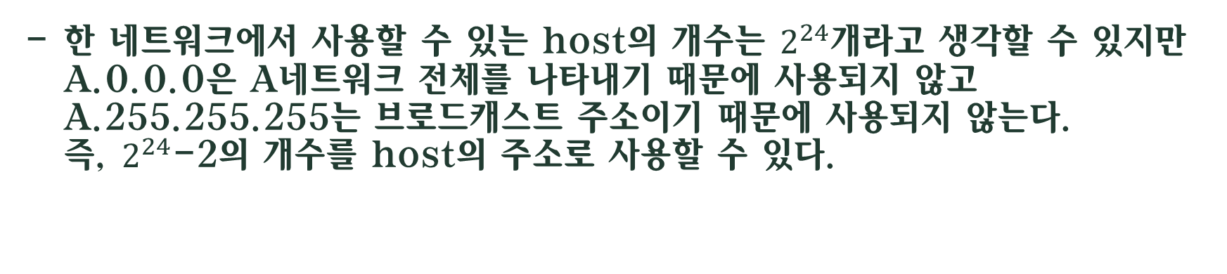
A클래스
A클래스는 32bit IP주소의 첫 bit가 0으로 시작하는 것이다. 또한 앞의 8bit(1옥테트)가 네트워크를 나타내고 나머지 24bit(3옥테트)가 호스트 부분을 나타낸다.
1bit
7bit
24bit
0
Network#
Host#
네트워크 번호는 1.0.0.0 ~ 126.0.0.0 까지 총 126개가 부여된다. (0과 127은 제외된다.)(네트워크를 나타내기 위해서는 호스트 부분을 0으로 채운다.)
한 네트워크에서 사용할 수 있는 host의 개수는 $2^{24}$개라고 생각할 수 있지만 A.0.0.0은 A네트워크 전체를 나타내기 때문에 사용되지 않고 A.255.255.255는 브로드캐스트 주소이기 때문에 사용되지 않는다. 즉, $2^{24}$-2의 개수를 host의 주소로 사용할 수 있다.

Slide 7
B클래스
B클래스는 32bit IP주소의 첫 2bit가 10으로 시작하는 것이다. 또한 앞의 16bit(2옥테트)가 네트워크를 나타내고 나머지 16bit(2옥테트)가 호스트 부분을 나타낸다.
1bit
1bit
14bit
16bit
1
0
Network#
Host#
네트워크 번호는 128.0.0.0 ~ 191.255.0.0 까지 부여된다. (네트워크를 나타내기 위해서는 호스트 부분을 0으로 채운다.)
한 네트워크에서 사용할 수 있는 host의 개수는 $A클래스와 같은 방법으로$ $2^{16}$-2개 이다.

Slide 8
C클래스
C클래스는 32bit IP주소의 첫 3bit가 110으로 시작하는 것이다. 또한 앞의 24bit(3옥테트)가 네트워크를 나타내고 나머지 8bit(1옥테트)가 호스트 부분을 나타낸다.
1bit
1bit
1bit
21bit
8bit
1
1
0
Network#
Host#
네트워크 번호는 192.0.0.0 ~ 223.255.255.0 까지 부여된다. (네트워크를 나타내기 위해서는 호스트 부분을 0으로 채운다.)
한 네트워크에서 사용할 수 있는 host의 개수는 A,B$클래스와 같은 방법으로$ $2^{8}$-2개 이다.

Slide 9
IP주소에 대한 이해
앞서 설명한 A,B,C 클래스를 이용해서 어떤 IP주소를 만난다면 먼저 이 주소가 어떤 클래스에 속하는지 안 후에 네트워크 부분과 호스트 부분을 나누어 알 수 있게 된다.
- 예시) 203.240.100.1 203으로 시작하는 주소는 클래스 C라는 것을 알 수 있고 클래스 C는 뒤 1옥테트만을 호스트 주소로 사용하기에 203.240.100 까지가 네트워크 부분, 1이 호스트 부분이라는 것을 알 수 있는 것이다.

Slide 10
IP 주소의 활용
호스트의 개수를 보고 어떤 클래스를 활용하여 IP주소를 배정할 지 생각한다. 예를 들어 300대의 PC가 있는 네트워크에 클래스C를 배정하면 안된다. (C의 호스트 가능 개수는 254개)
라우터를 넘어서면 다른 네트워크이다. 네트워크는 라우터를 기준으로 한다.

Slide 11
예제1
Q. 90대의 PC, 2개의 스위치, 한대의 라우터가 있을 때 어떤 클래스의 IP를 배정하는 것이 좋은가?
C클래스이다. 나머지 클래스도 물론 가능하지만 가능한 호스트수의 낭비이다.

Slide 12
예제2
Q. 배정받은 주소가 203.240.100.0일 때, 다음 그림에서 이 네트워크에 속하지 않는 부분은?
A. 1번이다. 앞에서 말했 듯이, 네트워크는 라우터를 기준으로 나누어진다.
인터넷
1
라우터
2
스위치
3
스위치
4
5
6

Slide 13
예제3
Q. 예제2의 그림에서 인터넷 쪽에서 이 라우터와 연결된 상대편 라우터의 IP주소가 210.11.2.1일 때, 1번의 IP주소로 적당한 것은?
a. 210.11.2.1 b. 210.11.2.2 c. 210.100.1.1 d. 210.11.2.0
A. b이다. 일단 네트워크는 C클래스를 사용하므로 210.11.2 라는 것을 알 수 있다. a는 네트워크는 같지만 호스트까지 같아서 IP충돌이 일어난다. c는 네트워크 주소가 다르기 때문에 적절하지 않다. d는 네트워크 주소는 같지만 호스트 부분이 0이므로 IP주소로 사용하기 적합하지 않다.(호스트부분이 0으로 채워지는 것은 네트워크 전체를 나타낸다.)

Slide 14
예제4
Q. 다음과 같이 IP주소가 배정되었을 때, 5번 PC의 IP주소와 기본 게이트웨이를 설명하면?
A. 게이트웨이란 라우터의 이더넷 인터페이스이다. 라우터를 문이라고 생각하면 된다. 즉 203.240.100.0 네트워크를 사용하며 아직 사용되지 않은 호스트를 쓰면 된다.
인터넷
1
라우터
2 / 203.240.100.1 (이더넷 인터페이스)
4
스위치
스위치
3 / 203.240.100.10
6
5

Slide 15
서브넷 마스크(Subnet Mask)
주어진 IP주소를 네트워크 환경에 맞게 나누어 씌어 주는 이진수의 조합.
예를 들어 B클래스 주소를 배정받았다고 가정하면 네트워크에 약 65,000개의 호스트를 가지는 B클래스의 브로드캐스트 영향을 감당할 수 없다.
서브넷 마스크로 나뉘어진 서브넷 간의 통신은 라우터를 통해야 통신이 가능하다.
라우터
150.150.3.0
라우터
150.150.1.0
150.150.2.0

Slide 16
서브넷 마스크(Subnet Mask)
서브넷 마스크는 IP주소를 나누지 않았더라도 항상 주소 옆에 붙어 다닌다. (그 주소가 서브넷마스크로 나눈건지 아닌지 판별하기 위해)
디폴트(Default)서브넷 마스크 A클래스 : 255.0.0.0 B클래스 : 255.255.0.0 C클래스 : 255.255.255.0
서브넷 마스크는 IP주소의 어디 까지가 네트워크 부분이고 어디 부터가 호스트 부분인지 나타내는 역할을 한다. 네트워크 부분은 서브넷 마스크가 1로 채워진 부분이고(255), 호스트 부분은 서브넷 마스크가 0으로 채워진 부분이다.(0)

Slide 17
서브넷 마스크 연산
210.100.100.1 이라는 IP주소가 있다고 가정해본다. 이 주소는 C클래스 이므로 디폴트 서브넷 마스크가 255.255.255.0이다. 이를 이진수로 표현하면 1101 0010.0110 0100.0110 0100.0000 0001 : IP주소 1111 1111.1111 1111.1111 1111.0000 0000 : 서브넷 마스크 1101 0010.0110 0100.0110 0100.0000 0000 : 서브넷 네트워크 IP주소와 서브넷 마스크를 &연산을 통해 서브넷 네트워크 주소를 표현할 수 있다. 감이 오는가? &연산자를 취하면 서브넷 마스크가 255인 부분은 그대로 내려오고 0인 부분은 다 0이 되어버린다. 즉, 서브넷 네트워크의 주소는 210.100.100.0 이 되어버리는 것이다. 또한 서브넷 마스크가 255였던 부분(앞 3옥테트)가 네트워크부분이다.

Slide 18
서브넷 마스크 연산
그렇다면 디폴트 서브넷 마스크가 아닌 다른 서브넷 마스크를 씌우면 어떻게 될까?
150.150.100.1 (B클래스)에 새로운 서브넷 마스크 255.255.255.0을 씌운다고 가정해보자. 앞 슬라이드에서 본 연산의 규칙대로 서브넷 마스크가 255인 부분은 그대로 내려오고 0인 부분은 0으로 바뀌기 때문에 서브넷 네트워크의 주소는 150.150.100.1 이 되어버린다. 또한 서브넷 마스크가 255인 부분이 네트워크이기 때문에 150.150.100 총 3옥테트가 네트워크부분 임을 알 수 있다.
서브넷 마스크를 씌우기 전에는 앞 2옥테트(B클래스이기때문)만 네트워크 부분이었는데 서브넷 마스크를 씌운 후 네트워크 부분이 증가(3옥테트로)하고 호스트 부분이 감소한 것을 알 수 있다. 이로써 네트워크를 나누는 서브넷 마스크 기능이 수행되었음을 알 수 있는 것이다. 이처럼 서브넷 마스킹은 기존 호스트부분의 일부를 네트워크 부분으로 바꾸는 작업이다.

Slide 19
서브넷 마스크의 성질
IP(a) : 150.100.200.1 IP(b) : 150.100.300.1
위 두 IP는 B클래스에 존재하고 네트워크 부분인 앞 2옥테트가 서로 같으므로 같은 네트워크상에 존재한다고 볼 수 있다. 때문에 라우터 없이도 서로 통신이 가능하다. 하지만 255.255.255.0 서브넷 마스크를 씌운다면 얘기는 달라진다.
서브넷네트워크IP(a) : 150.100.200.0 서브넷네트워크IP(b) : 150.100.300.0
255.255.255.0서브넷 마스크를 씌운 후의 네트워크 부분은 앞 3옥테트이므로 서로 네트워크가 달라졌다. 이처럼 서브넷마스크를 이용하여 네트워크를 서브넷으로 분리하면 하나의 서브넷은 독립된 네트워크가 된다. 때문에 라우터를 통해서만 통신이 가능해진다.

Slide 20
서브넷 마스크의 성질
또 하나의 성질은 서브넷 마스크는 항상 연속된 1이 나타나야 한다는 것이다. 예를 들어서 알 수 있다.
EX)255.255.255.10 : 1111 1111.1111 1111.1111 1111.0000 1010 1이 연속되어 나타나지 않으므로 서브넷 마스크로 사용할 수 없다.
EX)255.255.255.15 : 1111 1111.1111 1111.1111 1111.0000 1111 이 또한 1이 연속되지 않았으므로 서브넷 마스크로 사용할 수 없다.
EX)255.255.255.252 : 1111 1111.1111 1111.1111 1111.1111 1100 1이 연속되어 있으므로 서브넷 마스크로 사용할 수 있다.

Slide 21
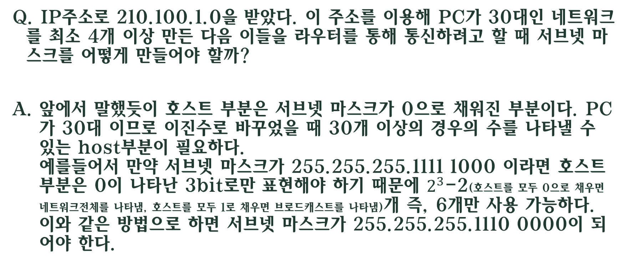
예제1
Q. IP주소로 210.100.1.0을 받았다. 이 주소를 이용해 PC가 30대인 네트워크를 최소 4개 이상 만든 다음 이들을 라우터를 통해 통신하려고 할 때 서브넷 마스크를 어떻게 만들어야 할까?
앞에서 말했듯이 호스트 부분은 서브넷 마스크가 0으로 채워진 부분이다. PC가 30대 이므로 이진수로 바꾸었을 때 30개 이상의 경우의 수를 나타낼 수 있는 host부분이 필요하다. 예를들어서 만약 서브넷 마스크가 255.255.255.1111 1000 이라면 호스트 부분은 0이 나타난 3bit로만 표현해야 하기 때문에 $2^{3}$-2(호스트를 모두 0으로 채우면 네트워크전체를 나타냄, 호스트를 모두 1로 채우면 브로드캐스트를 나타냄)개 즉, 6개만 사용 가능하다. 이와 같은 방법으로 하면 서브넷 마스크가 255.255.255.1110 0000이 되어야 한다.

Slide 22
예제2
Q. 앞 예제와 같은 방식으로 201.222.5.0이 주어졌을 때, 5개 이상의 호스트 수를 가진 서브넷을 20개 이상 만드는 방법은?
호스트가 5개이므로 호스트 비트는 3개면 충분하다.(3bit 면 6개의 호스트 만들 수 있음) 또한 서브넷이 20개 이상이어야 하므로 서브넷을 위한 비트는 5bit면 충분하다. 그래서 서브넷 마스크를 만들어보면 255.255.5.1111 1000 이 된다. 여기서 파란색은 호스트부분을 나타내고 빨간색은 서브넷을 구분할 수 있다. 예를 들어 서브넷 부분이 00000이고 호스트 부분이 001이면 IP : 255.255.5.0000 0001 로 나타낼 수 있고 서브넷 부분이 00001이고 호스트 부분이 101이면 IP : 255.255.5.0000 1101 이 된다.

